Slide 1
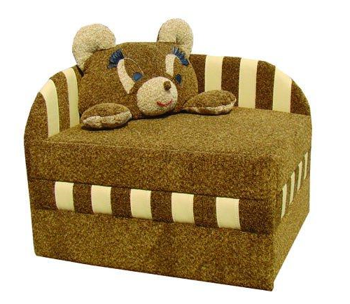
КР ВАТЬ
П
Д
У
Ш
К
А
О

Slide 2
Кровать

Slide 3
Лексическое значение:
Кровать — предмет мебели, предназначенный для сна. Кровать обычно располагается в спальне, где она составляет основу интерьера. По одной из версий слово «кровать» происходит от слова «кров». Согласно Фасмеру, это слово происходит из древнегреческого κράββατος

Slide 4
Вариации кровати:
Кровать допускает некоторые вариации, среди которых наиболее известны:
Раскладывающийся диван (диван-кровать).
Раскладывающееся кресло (кресло-кровать).
Раскладушка
Нары
Гамак
Кровать с водяным матрасом
Тахта
Двухъярусная кровать

Slide 6
Однокоренные слова:
Кровать – кроватка, кроваточка, кроватный, кроватища,кроватишка,кроватный(плед),прикроватный (стол).

Slide 7
Фонетический разбор:
Кровать – 2сл.,7б.,6зв.
к – [ к ] – согл.,тв.,гл.
Р – [ р] – согл.,тв.,зв.
О – [ а ] – гл.,безуд.
В – [ в ] - согл.,тв.,зв.
А – [ а ] – гл.,уд.
Т – [ т’ ] – согл.,мягк.,гл.
Ь -

Slide 8
На кровати спят люди.
(простое, распространённое, повествовательное)
Спят (где?) на кровати.

